Slide 1
Resultat för brukarundersökning 2025:
Utförarverksamheter inom funktionshinderområdet
Gruppbostad LSS
Undersökningsområde: Söderköpings kommun
Kommunala och eventuella privata aktörer sammanslaget
Svarsfrekvens: 73% (27 svar)

Slide 2
Innehåll
Innehåll
Om undersökningen
Resultat
- Positiva per fråga
- Per fråga
- Jämfört med tidigare mätningar
- Tabeller
- Jämförelse mellan kvinnor och män
2

Slide 3
Om undersökningen
Bakgrund
Sveriges Kommuner och Regioner (SKR) stöttar kommuner och privata aktörer i arbetet med brukarundersökningar. Undersökningarna ger brukare en möjlighet att framföra sina åsikter om stöden samt ger verksamheter kunskapsunderlag för förbättringsarbete.
Undersökningar genomförs inom utförarverksamheter inom funktionshinderområdet, placerade barn och unga, öppna insatser inom social barn- och ungdomsvård och myndighetskontakten inom individ- och familjeomsorg samt funktionshinderområdet.
Undersökningsperioden för SKR:s brukarundersökningar 2025 är 1 september till 31 oktober och genomförs med en gemensam undersökningstjänst som tillhandahålls av Origo Group AB. Kommuner och privata aktörer bestämmer själva vilka undersökningar de deltar i samt när genomförandet ska ske under undersökningsperioden.
Utförarverksamheter inom funktionshinderområdet
Undersökningen utförarverksamheter inom funktionshinderområdet riktar sig till personer från 18 år som har boende enligt lagen om stöd och service till vissa funktionshindrade (LSS) i gruppbostad och servicebostad, boende och boendestöd enligt socialtjänstlagen (SoL), daglig verksamhet enligt LSS, sysselsättning inom socialpsykiatri och personlig assistans enligt LSS eller socialförsäkringsbalken (SFB). Undersökningen är en totalundersökning där alla brukare vid enheten, som själva eller med hjälp av frågeassistent kan svara på undersökningen, ska erbjudas att delta. Brukaren kan själv välja mellan att få enkäten i endast text på svenska eller med bildstödet pictogram. Det finns även en uppläsningsfunktion. Enkäter kan svaras på genom webbenkät eller pappersenkät. Verksamheten bestämmer själv tillvägagångssätt.
Denna rapport gäller: Söderköpings kommun, Gruppbostad LSS
Mer information om undersökningen finns på:
https://skr.se/skr/tjanster/statistik/socialtjanst/brukarundersokningar/utforarverksamheterfunktionshinderomradet.11638.html
https://www.origogroup.com/skr/
Svarsfrekvens
Antal brukare som ingick i målgruppen för denna rapport är 37. Totalt sett har 27 svar inkommit. Det innebär att svarsfrekvensen är 73%. En låg svarsfrekvens eller ett litet antal deltagare i undersökningen innebär att resultaten bör tolkas med försiktighet.
3

Slide 4
Om resultaten
Resultatredovisning
Resultatet presenteras i Origo Groups enkätportal och rapporten utgår från den kommun eller privata aktör som har beställt undersökningen. Resultaten presenteras under förutsättning att minst fem svar lämnats för en enkät. Vid färre än fem svar finns risk att röja enskilda personers identitet.
Svarsalternativen ”vet inte/vill inte svara” exkluderas från beräkningen så att resultatet summerar till hundra procent utan alternativen ”vet inte/vill inte svara”. Andel som har svarat ”vet inte/vill inte svara” på en fråga, redovisas per fråga.
Redovisning av kön
Av anonymitetsskäl redovisas resultat uppdelat på kön enbart i rapporter på kommunnivå eller motsvarande. För att kunna redovisa könsuppdelade resultat, måste det finnas svar från både minst fem ”kvinnor/flickor” och fem ”män/pojkar”. Om könsuppdelade resultat saknas i en rapport beror det på att det inte finns tillräckligt många svar i något av svarsalternativen. Även svarsalternativet ”annat” redovisas om det finns minst fem svarande och annars endast på nationell nivå.
Tilläggsfrågor
Kommuner och privata aktörer har haft möjlighet att beställa tilläggsfrågor. Resultaten för dessa frågor redovisas sist per kapitel i rapporten.
Resultaten i Kolada
Resultaten från brukarundersökningarna presenteras även i databasen Kolada. Resultaten redovisas där per geografisk kommun.
Resultaten för undersökningarna placerade barn och unga, öppna insatser inom social barn- och ungdomsvård och myndighetskontakten inom individ- och familjeomsorg samt funktionshinderområdet presenteras med summan av andelarna för de två positiva svarsalternativen. Resultaten för undersökningen utförarverksamheter inom funktionshinderområdet presenteras med samtliga svarsalternativ.
Tillgänglighet
Den här rapporten är tillgänglighetsanpassad enligt gällande regler
4

Slide 5
Andel positiva per fråga

Slide 6
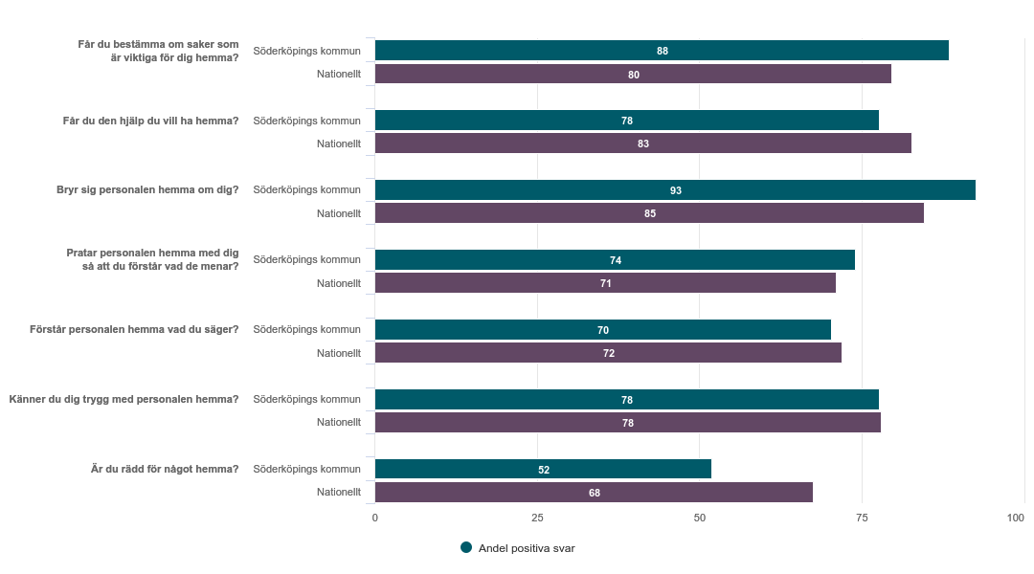
Översikt andel positiva svar
Söderköpings kommun - Gruppbostad LSS (27 svar, 73%)
6

Slide 7
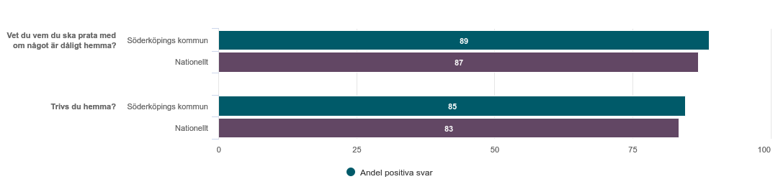
Översikt andel positiva svar
Söderköpings kommun - Gruppbostad LSS (27 svar, 73%)
7

Slide 8
Per fråga

Slide 9
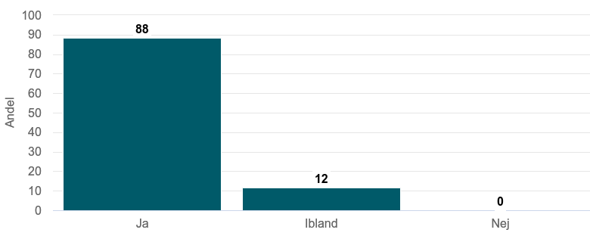
Får du bestämma om saker som är viktiga för dig hemma?
Söderköpings kommun - Gruppbostad LSS (26 svar)
9

Slide 10
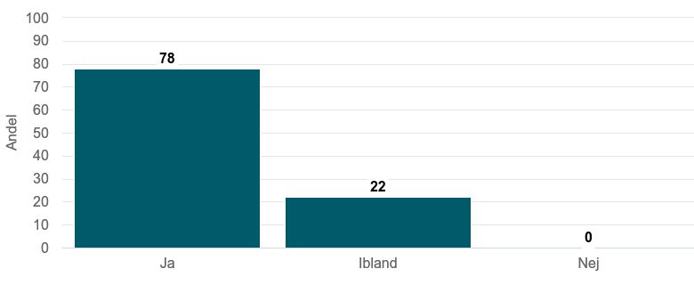
Får du den hjälp du vill ha hemma?
Söderköpings kommun - Gruppbostad LSS (27 svar)
10

Slide 11
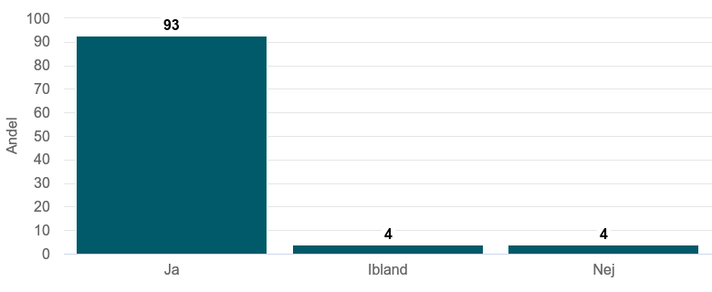
Bryr sig personalen hemma om dig?
Söderköpings kommun - Gruppbostad LSS (27 svar)
11

Slide 12
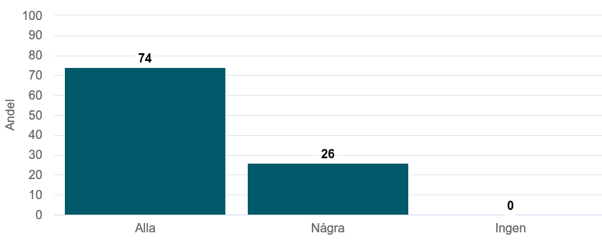
Pratar personalen hemma med dig så att du förstår vad de menar?
Söderköpings kommun - Gruppbostad LSS (27 svar)
12

Slide 13
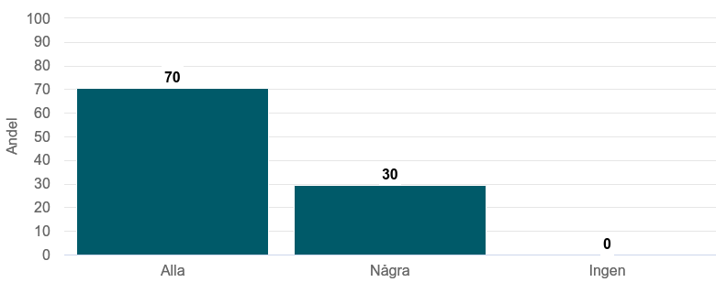
Förstår personalen hemma vad du säger?
Söderköpings kommun - Gruppbostad LSS (27 svar)
13

Slide 14
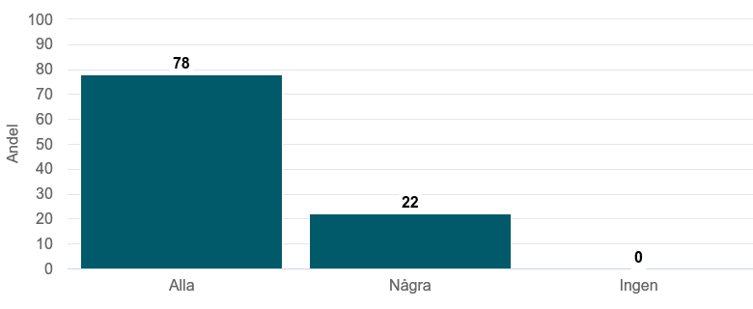
Känner du dig trygg med personalen hemma?
Söderköpings kommun - Gruppbostad LSS (27 svar)
14

Slide 15
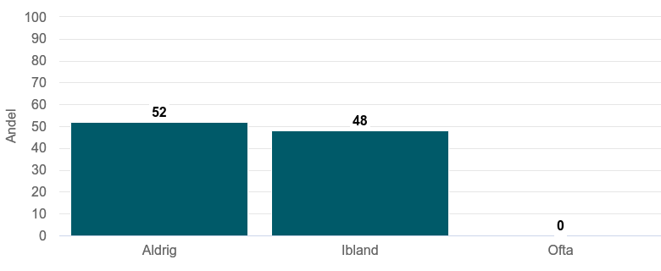
Är du rädd för något hemma?
Söderköpings kommun - Gruppbostad LSS (27 svar)
15

Slide 16
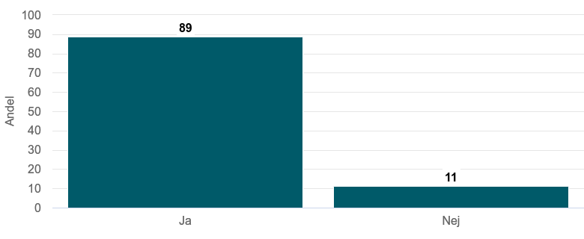
Vet du vem du ska prata med om något är dåligt hemma?
Söderköpings kommun - Gruppbostad LSS (27 svar)
16

Slide 17
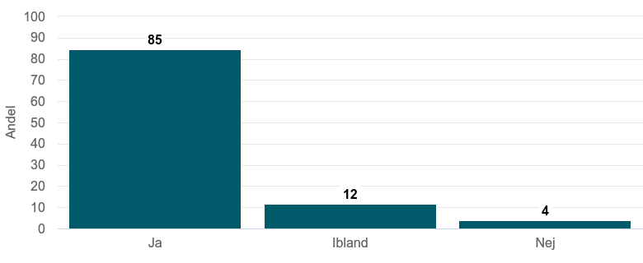
Trivs du hemma?
Söderköpings kommun - Gruppbostad LSS (26 svar)
17

Slide 18
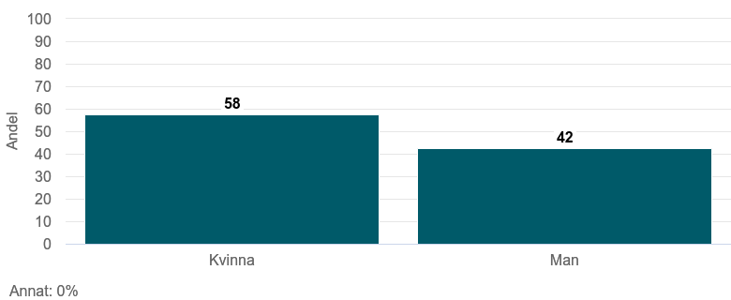
Är du kvinna eller man?¹
Söderköpings kommun - Gruppbostad LSS (26 svar)
¹Könsresultat visas exklusive de som svarat 'Annat' eller 'Vill inte svara'.
18

Slide 19
Jämfört med tidigare mätningar

Slide 20
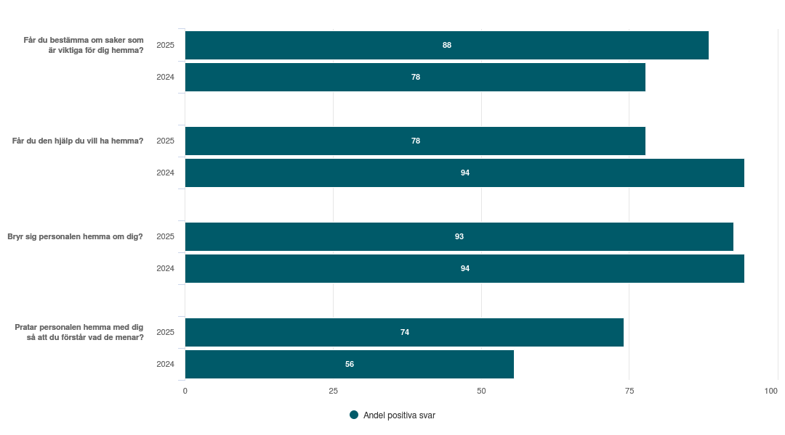
Jämfört med tidigare mätningar
Söderköpings kommun - Gruppbostad LSS (27 svar, 73%)
¹Könsresultat visas exklusive de som svarat 'Annat' eller 'Vill inte svara'.
20

Slide 21
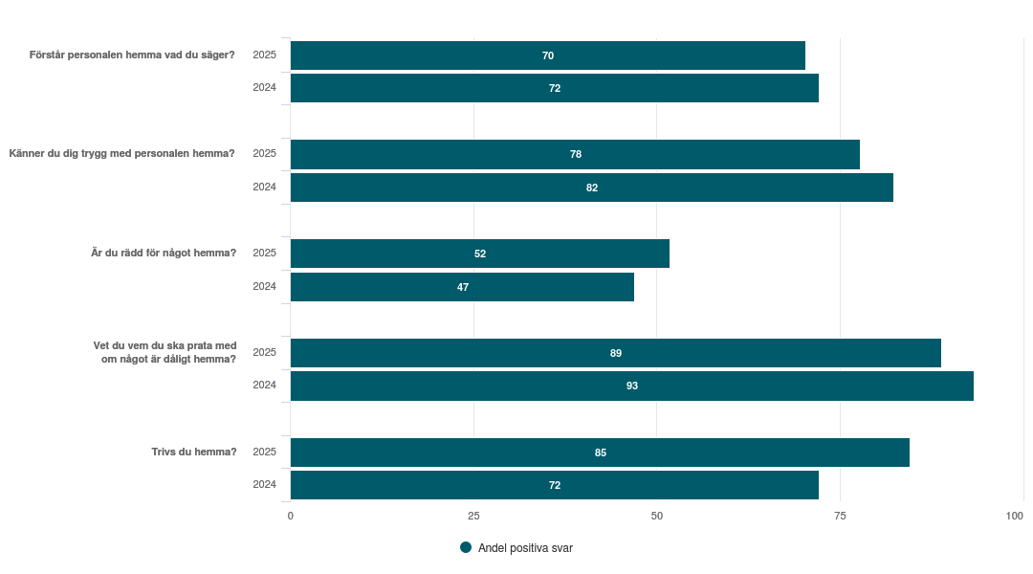
Jämfört med tidigare mätningar
Söderköpings kommun - Gruppbostad LSS (27 svar, 73%)
¹Könsresultat visas exklusive de som svarat 'Annat' eller 'Vill inte svara'.
21

Slide 22
Tabeller

Slide 23
Får du bestämma om saker som är viktiga för dig hemma?
Söderköpings kommun - Gruppbostad LSS (27 svar, 73%)
 | Söderköpings kommun 2025 | Söderköpings kommun 2024 | Söderköpings kommun 2023¹ | Nationellt 2025 | Nationellt 2024 | Nationellt 2023
Ja | 88 | 78 |  | 80 | 80 | 79
Ibland | 12 | 17 |  | 16 | 15 | 16
Nej | 0 | 6 |  | 5 | 5 | 5
¹Inget resultat
23

Slide 24
Får du den hjälp du vill ha hemma?
Söderköpings kommun - Gruppbostad LSS (27 svar, 73%)
 | Söderköpings kommun 2025 | Söderköpings kommun 2024 | Söderköpings kommun 2023¹ | Nationellt 2025 | Nationellt 2024 | Nationellt 2023
Ja | 78 | 94 |  | 83 | 82 | 82
Ibland | 22 | 6 |  | 14 | 14 | 14
Nej | 0 | 0 |  | 3 | 4 | 4
¹Inget resultat
24

Slide 25
Bryr sig personalen hemma om dig?
Söderköpings kommun - Gruppbostad LSS (27 svar, 73%)
 | Söderköpings kommun 2025 | Söderköpings kommun 2024 | Söderköpings kommun 2023¹ | Nationellt 2025 | Nationellt 2024 | Nationellt 2023
Ja | 93 | 94 |  | 85 | 84 | 83
Ibland | 4 | 0 |  | 12 | 13 | 13
Nej | 4 | 6 |  | 3 | 4 | 4
¹Inget resultat
25

Slide 26
Pratar personalen hemma med dig så att du förstår vad de menar?
Söderköpings kommun - Gruppbostad LSS (27 svar, 73%)
 | Söderköpings kommun 2025 | Söderköpings kommun 2024 | Söderköpings kommun 2023¹ | Nationellt 2025 | Nationellt 2024 | Nationellt 2023
Alla | 74 | 56 |  | 71 | 70 | 71
Några | 26 | 44 |  | 27 | 28 | 27
Ingen | 0 | 0 |  | 2 | 2 | 3
¹Inget resultat
26

Slide 27
Förstår personalen hemma vad du säger?
Söderköpings kommun - Gruppbostad LSS (27 svar, 73%)
 | Söderköpings kommun 2025 | Söderköpings kommun 2024 | Söderköpings kommun 2023¹ | Nationellt 2025 | Nationellt 2024 | Nationellt 2023
Alla | 70 | 72 |  | 72 | 70 | 71
Några | 30 | 17 |  | 26 | 26 | 26
Ingen | 0 | 11 |  | 2 | 3 | 3
¹Inget resultat
27

Slide 28
Känner du dig trygg med personalen hemma?
Söderköpings kommun - Gruppbostad LSS (27 svar, 73%)
 | Söderköpings kommun 2025 | Söderköpings kommun 2024 | Söderköpings kommun 2023¹ | Nationellt 2025 | Nationellt 2024 | Nationellt 2023
Alla | 78 | 82 |  | 78 | 77 | 78
Några | 22 | 18 |  | 20 | 20 | 19
Ingen | 0 | 0 |  | 2 | 3 | 3
¹Inget resultat
28

Slide 29
Är du rädd för något hemma?
Söderköpings kommun - Gruppbostad LSS (27 svar, 73%)
 | Söderköpings kommun 2025 | Söderköpings kommun 2024 | Söderköpings kommun 2023¹ | Nationellt 2025 | Nationellt 2024 | Nationellt 2023
Aldrig | 52 | 47 |  | 68 | 67 | 68
Ibland | 48 | 35 |  | 26 | 26 | 25
Ofta | 0 | 18 |  | 6 | 6 | 7
¹Inget resultat
29

Slide 30
Vet du vem du ska prata med om något är dåligt hemma?
Söderköpings kommun - Gruppbostad LSS (27 svar, 73%)
 | Söderköpings kommun 2025 | Söderköpings kommun 2024 | Söderköpings kommun 2023¹ | Nationellt 2025 | Nationellt 2024 | Nationellt 2023
Ja | 89 | 93 |  | 87 | 86 | 86
Nej | 11 | 7 |  | 13 | 14 | 14
¹Inget resultat
30

Slide 31
Trivs du hemma?
Söderköpings kommun - Gruppbostad LSS (27 svar, 73%)
 | Söderköpings kommun 2025 | Söderköpings kommun 2024 | Söderköpings kommun 2023¹ | Nationellt 2025 | Nationellt 2024 | Nationellt 2023
Ja | 85 | 72 |  | 83 | 83 | 83
Ibland | 12 | 22 |  | 12 | 12 | 12
Nej | 4 | 6 |  | 5 | 5 | 5
¹Inget resultat
31

Slide 32
Är du kvinna eller man?¹
Söderköpings kommun - Gruppbostad LSS (27 svar, 73%)
 | Söderköpings kommun 2025 | Söderköpings kommun 2024 | Söderköpings kommun 2023² | Nationellt 2025 | Nationellt 2024 | Nationellt 2023
Kvinna | 58 | 72 |  | 44 | 45 | 44
Man | 42 | 28 |  | 56 | 55 | 56
Annat | 0 | 0 |  | 0 | 0 | 0
* Resultaten redovisas exklusive svar för "Annat".
¹Könsresultat visas exklusive de som svarat 'Annat' eller 'Vill inte svara'.
²Inget resultat
32

Slide 33
Jämförelse mellan kvinnor och män
Resultat visas endast om det finns minst 5 svar per kön

Slide 34
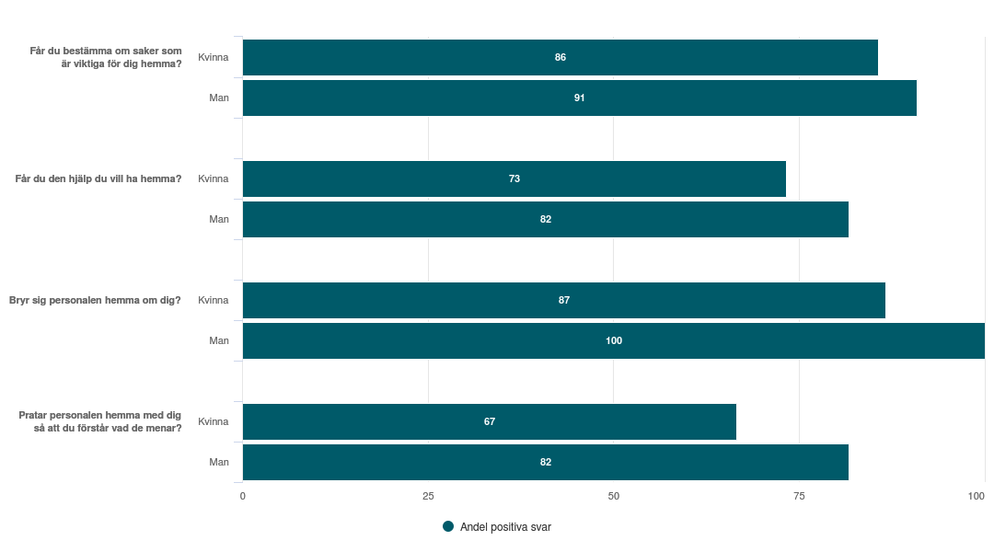
Översikt andel positiva svar, kvinnor och män
Söderköpings kommun - Gruppbostad LSS
34

Slide 35
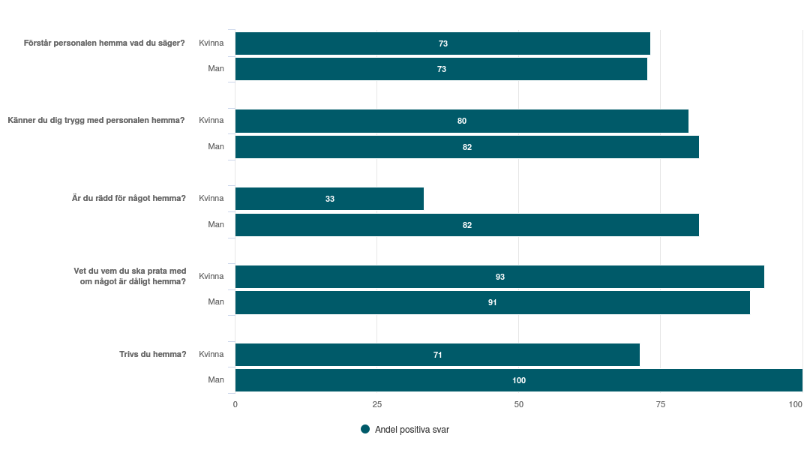
Översikt andel positiva svar, kvinnor och män
Söderköpings kommun - Gruppbostad LSS
35

Slide 36
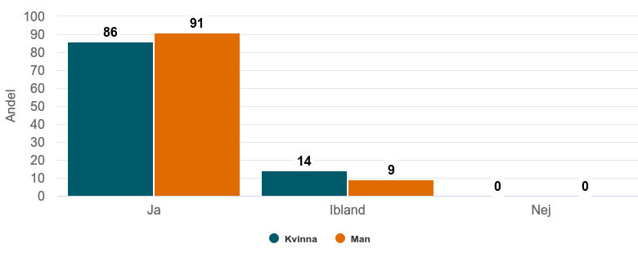
Får du bestämma om saker som är viktiga för dig hemma?
Söderköpings kommun - Gruppbostad LSS
36

Slide 37
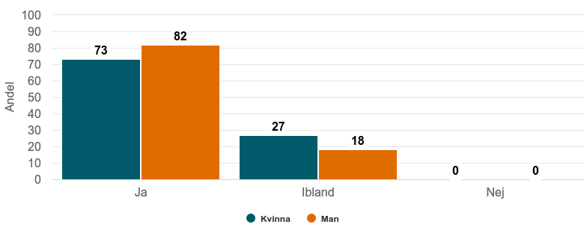
Får du den hjälp du vill ha hemma?
Söderköpings kommun - Gruppbostad LSS
37

Slide 38
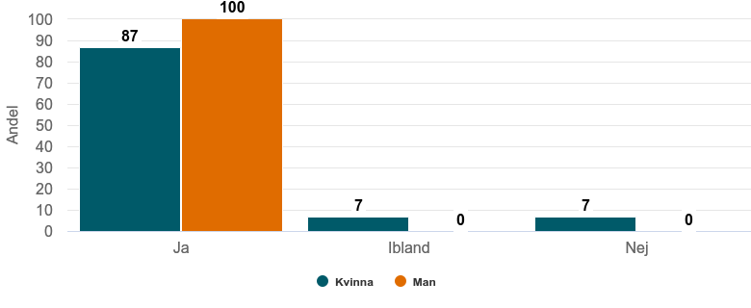
Bryr sig personalen hemma om dig?
Söderköpings kommun - Gruppbostad LSS
38

Slide 39
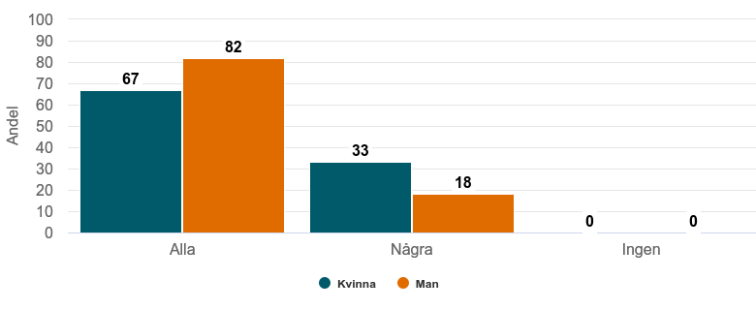
Pratar personalen hemma med dig så att du förstår vad de menar?
Söderköpings kommun - Gruppbostad LSS
39

Slide 40
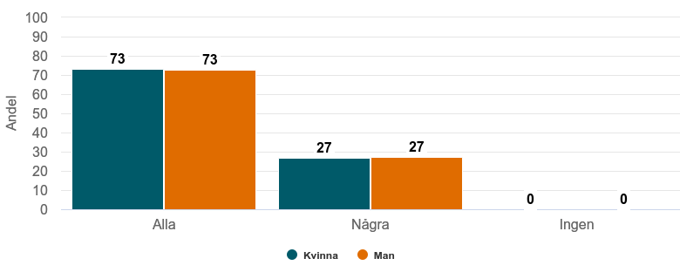
Förstår personalen hemma vad du säger?
Söderköpings kommun - Gruppbostad LSS
40

Slide 41
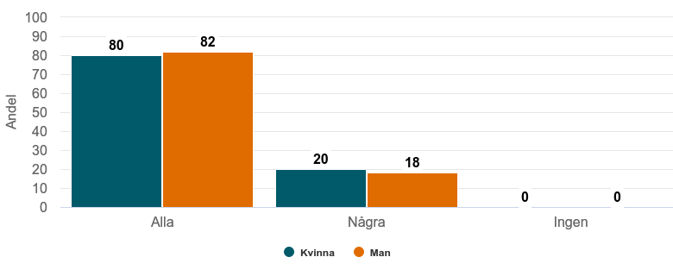
Känner du dig trygg med personalen hemma?
Söderköpings kommun - Gruppbostad LSS
41

Slide 42
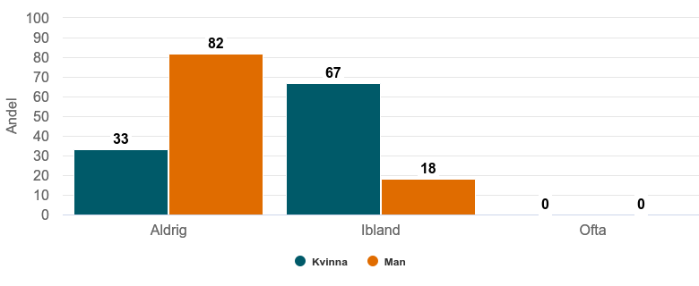
Är du rädd för något hemma?
Söderköpings kommun - Gruppbostad LSS
42

Slide 43
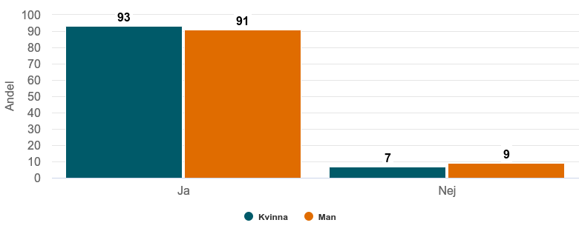
Vet du vem du ska prata med om något är dåligt hemma?
Söderköpings kommun - Gruppbostad LSS
43

Slide 44
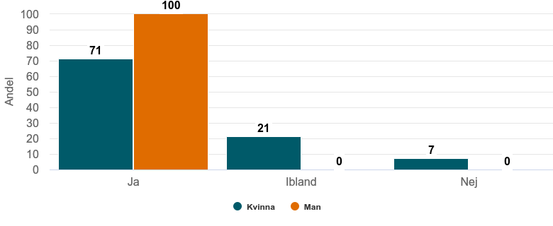
Trivs du hemma?
Söderköpings kommun - Gruppbostad LSS
44

